Slide 1
Муниципальное автономное учреждение дополнительного образования Советского района «Центр «Созвездие» имени Героя Советского Союза генерал-полковника Гришина Ивана Тихоновича»
ЭКСПОЗИЦИОННО-ВЫСТАВОЧНЫЙ ЦЕНТР «ПАМЯТЬ»
РМО учителей истории
ноябрь, 2023 год

Slide 2
Великая Отечественная 1941-1945 гг. «Помним, гордимся, чтим!»
Тема | Количество часов | Дополнительный материал
1941г.: начало, стратегическая оборона | 1 ч | Видеофильм, Презентация. История песни «Священная война»
Битва за Москву Подвиги З.Космодемьянской, 28 Панфиловцев | 2 ч | Рок - песня «Битва за Москву», фильм о Панфиловцах
1942-43 гг. Битва за Сталинград, Курское сражение – коренной перелом | 2 ч | Видео фильм, Презентация
Дети пионеры - герои | 1 ч | Мультфильм «Мальчиш-Кибальчиш», видеофильм, презентация, песня «Пионеры-герои»
Оборона Севастополя | 1 ч | Фрагмент из фильма
1944г. изгнание войск фашистских захватчиков с территории СССР Героизм жителей | 2 ч | Операция «Багратион», освобождение Советского союза
Снятие блокады Ленинграда | 1ч | Фильм «Зеленые цепочки»
Партизаны и подпольщики – роль в ВОВ | 1ч | Роль партизанского движения
Ханты-Мансийский округ в годы войны. Присвоение городу Ханты – Мансийску звания «Город трудовой славы» | 1ч | Презентация
Лагеря смерти, фашистский нацизм | 1ч | Видео, песня «Бухенвальдский набат» в исполнении хора Турецкого
Победа! Нюрнберский процесс - суд над фашистской Германией | 1ч | Послевоенное устройство мира, использование фильма «Нюрнберский процесс»
Союзники СССР во второй мировой войне | 1ч
Награды Великой Отечественной войны | 1 ч
Всего 16 часов

Slide 3
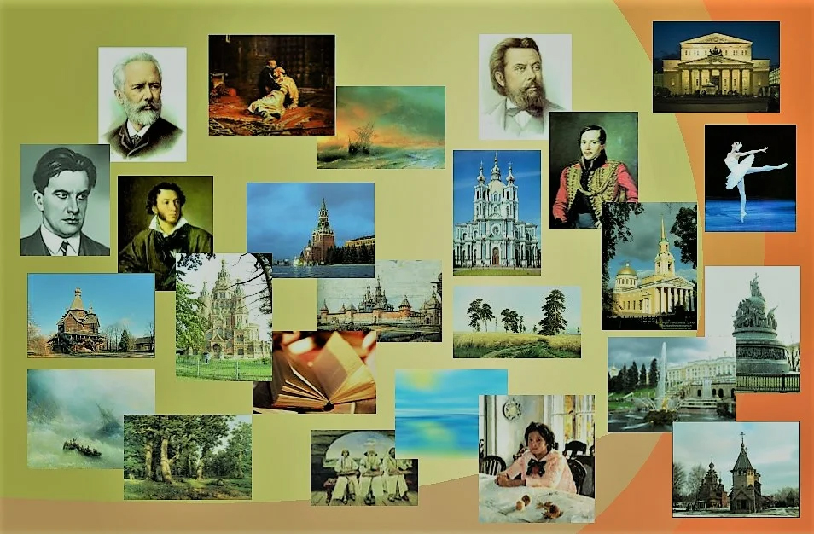
История культуры России
Тема | Количество часов | Дополнительный материал
Наши предки славяне | 2 ч | Культура быта Архитектура, Дом, природа, верования
Православие. Роль в истории Руси | 3 ч | Известные храмы России (Храмы Спасителя, Покровские храмы, храмы святых покровителей Руси. Монастыри: Соловецкий монастырь, Борисоглебский, Спасо-Ефимиев, Белозерский и др.
Дворцы и парки 18 века | 2 ч | Коломенское, Петергоф, Гатчина, Пушкино, Выборг.
Образование в России1 ч | 2 ч | 18-19 век
Всего 9 часов

Slide 4
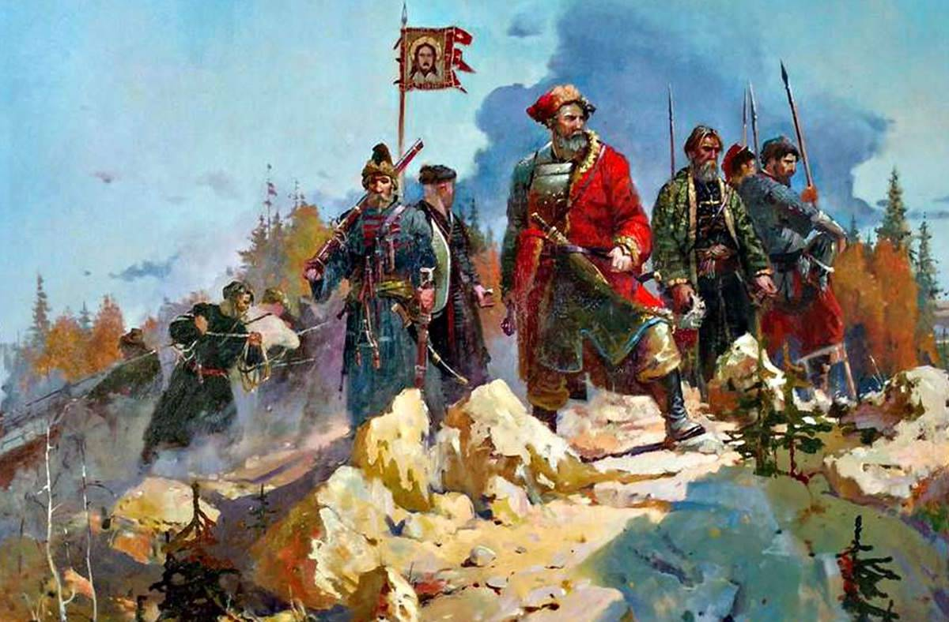
Русское продвижение в Сибирь
Тема | Количество часов | Дополнительный материал
История Сибири | 1 ч | 13-15 века Общая лекция
Наш округ ХМАО – Югра: история развития народов, продвижение русских, населенные пункты, первые русские крепости, крещение иноверцев | 2 ч | Сургут, Березов, Самаровский ям, Тобольск, Тюмень
Югра сегодня | 1 ч
Всего 4 часа

Slide 5
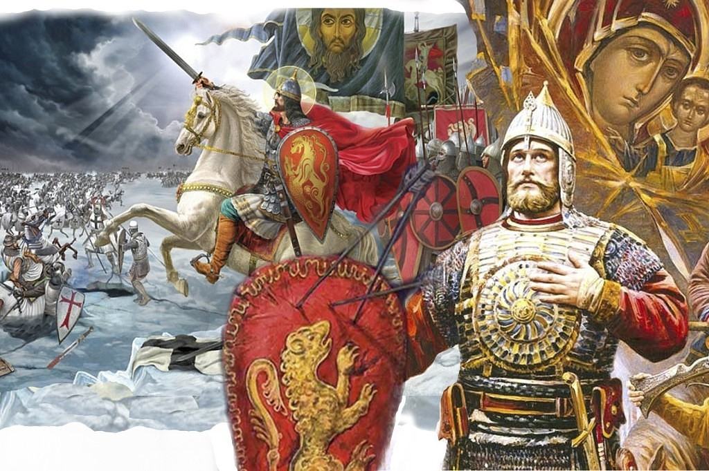
Герои земли русской
Тема | Количество часов
«Откуда есть – пошла земля русская» | 1 ч
Первые русские князья. (Олег, Игорь, Святослав, княгиня Ольга) | 1 ч
Крещение Руси | 1 ч
Московский кремль | 1 ч
Святые защитники Руси: Александр Невский, | 1 ч
6Святые защитники Руси: Дмитрий Донской | 1 ч
Кузьма Минин и Дмитрий Пожарский | 1 ч
Федор Федорович Ушаков – великий флотоводец | 1 ч
Михаил Илларионович Кутузов «Были люди в наше время» | 1 ч
Петр Первый – создатель Российской империи | 1 ч
Всего 10 часов

Slide 6
Дискуссии
Декабристы - наивные мечтатели или революционеры?
Продвижение в Сибирь – присоединение или завоевание?
Бородинское сражение - победа, или поражение?

Slide 7
ЦИКЛ ВИКТОРИН ПО ИСТОРИИ
Районное мероприятие (положение позже)
Проходит в Google формах один раз в месяц (60 минут), рассчитан на учебный год (кол-во- 7 )
Дети проходят индивидуально по ссылке викторины
Викторина будет подключаться в определенный день (выходной)
Викторина подготовлена на каждую параллель (5-11 классы)
Награждение Дипломами (индивидуальные и общие на школу) по Положению мероприятия

Slide 8
Цикл викторин
№ | Тема | Дата
1. | «Великая Отечественная война 1941-1945 гг.» | Ноябрь 2023 г.
2. | «Древнейшая история Руси» | Декабрь 2023 г.
3. | «От Древней Руси к Руси Московской» | Январь 2024 г.
4. | «Россия в ХVI -ХVII веках: от великого княжества к царству» | Февраль 2024 г.
5. | «Россия в ХVII- ХVIII веках: от царства к империи» | Март 2024 г.
6. | «Российская империя в ХIХ-начале ХХ веках» | Апрель 2024 г.
7. | «Великие битвы» | Май 2024 г.

Slide 9
Проводятся 1 раз в месяц в Google формах для каждой параллели (дата проведения и ссылка викторины ежемесячно будут отправляться
Включаться викторина будет в воскресение на 60 минут (11.00-12.00 и 16.00-17.00)
В викторине 10 разделов по 5 вопросов в каждом разделе (может варьироваться)
Вопросы в викторине по темам.
Индивидуальные итоги ребят будут подводиться после каждой викторины и общая итоговая таблица всех участников будет выслана на электронную почту ОО.
Итоги участия школ (по классам) в % соотношении будут выведены в конце учебного года после майской викторины.
Дипломы УО (1,2,3 место) получат индивидуально участники цикла викторин, набравшие наибольшее количество баллов в конце учебного года и ОО победители всех викторин.
26 ноября первая викторина «Великая Отечественная война 1941-1945 гг.». Письмо с ссылкой и временем прохождения викторины будет отправлено за 3 рабочих дня на электронный адрес каждого ОО. (22-23 ноября)

Slide 10
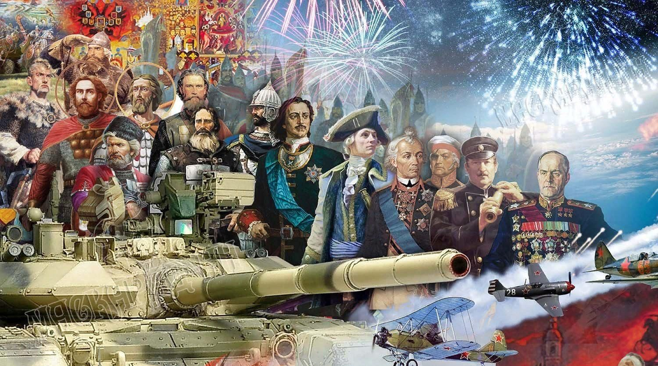
ОЧНАЯ ИГРА «ПАЛИТРА ИСТОРИИ»
1 игра- ДЕКАБРЬ,
2 игра - МАРТ

Slide 13
ШАРАШКИНА КОНТОРА

